Slide 1
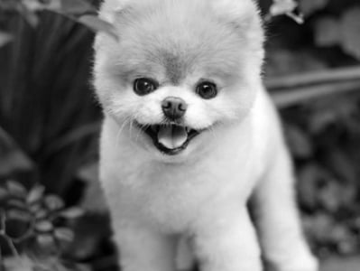
Շան մասին 5 փաստ

Slide 2
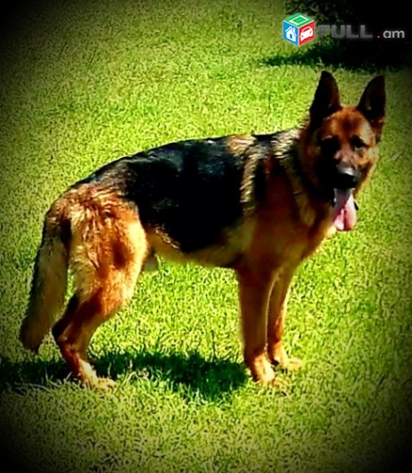
1․Աշխարհում կա շուրջ 500 միլիոն շուն, որոնց 75%-ը թափառող շներն են։Նրանց միջին չափերը հիմնականում տատանվում են 15-84 սմ միջև, քաշը՝ 1-79 կգ միջև։ 2․Շները հանդիսանում են տարբեր հիվանդությունների կրողներ ու փոխանցողներ։

Slide 3
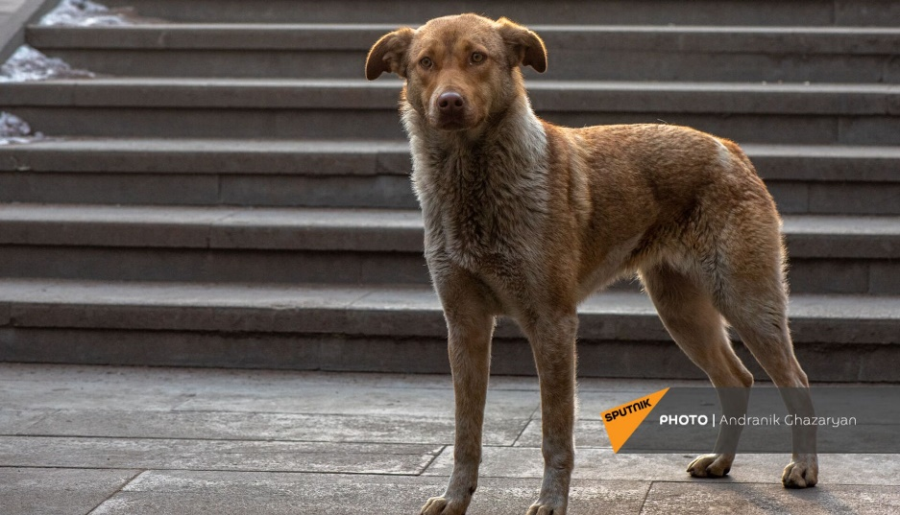
3. Շունը վայրի կենդանիներից առաջինն է, որին մարդն ընտելացրել է դեռևս քարի դարում։ Ընտելացման և բուծման ընթացքում ստեղծվել է շների ավելի քան 400 ցեղ, որոնք միմյանցից տարբերվում են մարմնի չափերով ու կառուցվածքով, մազածածկով, գույնով ու վարքագծով։ 4. Շները լավ վազում և լողում են։ Ծնում են 1–2 երբեմն՝ 12–18 կույր, խուլ և անատամ ձագեր։ Ապրում են 10–12 ,16–17 տարի։

Slide 4
5.Շները արևելաեվրոպական հովվաշները հիանալի ծառայողական շներ են, «ծառայում են» պետական սահմանին, քրեական հետախուզությունում և այլ ոլորտներում։ Նրանց հատուկ վարժեցնում են «շների դպրոցում»։ Շոտլանդական, հարավռուսական և կովկասյան հովվաշները ոչխարների հոտերը պաշտպանում են գիշատիչներից։

